Slide 1
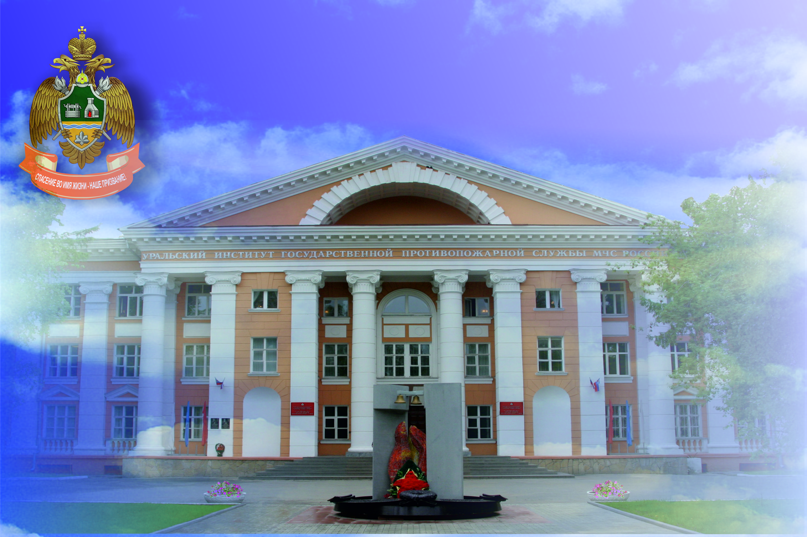
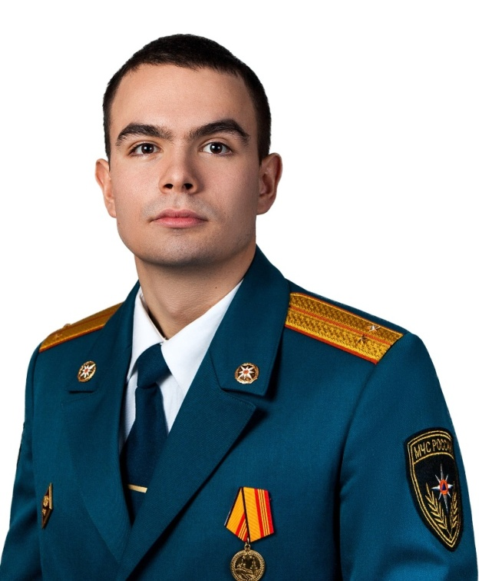
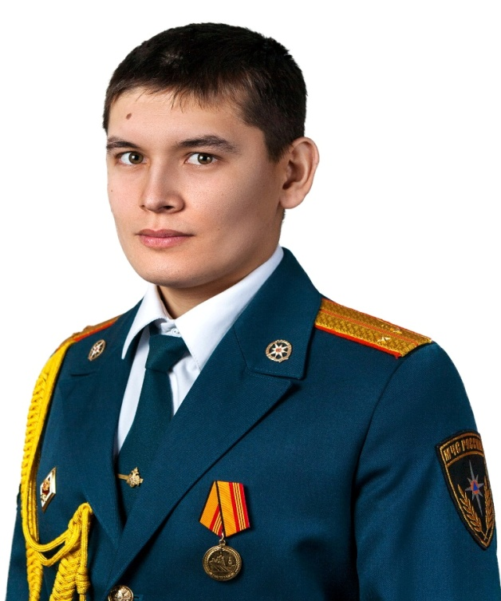
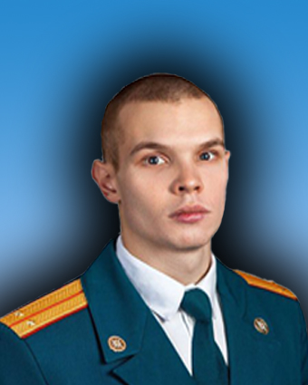
В соответствии с Положением о Доске почётных выпускников Уральского института ГПС МЧС России, утвержденным приказом начальника института от 21.02.2014 № 132, на Доске почётных выпускников размещаются данные о выпускниках (курсантах и студентах), добившихся отличных показателей в учёбе, служебно-боевой подготовке, принимавших активное участие в спортивной, общественной и творческой жизни института.
АЛЛАЯРОВ
Тимур Толмазович – выпускник ФТБ
БИГИЛЬДИН
Вильдан Якубович – выпускник ФТБ
ВЕДЕРНИКОВ
Михаил Александрович– выпускник ФПБ

Slide 2
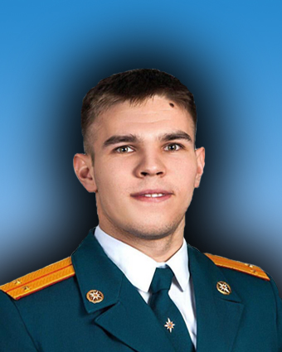
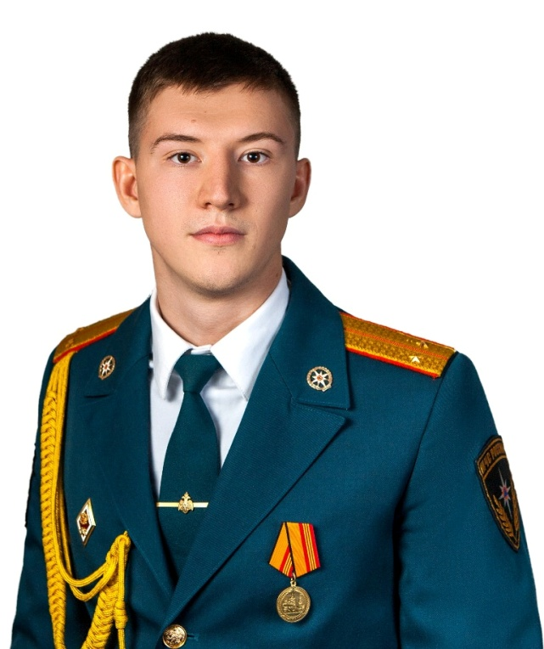
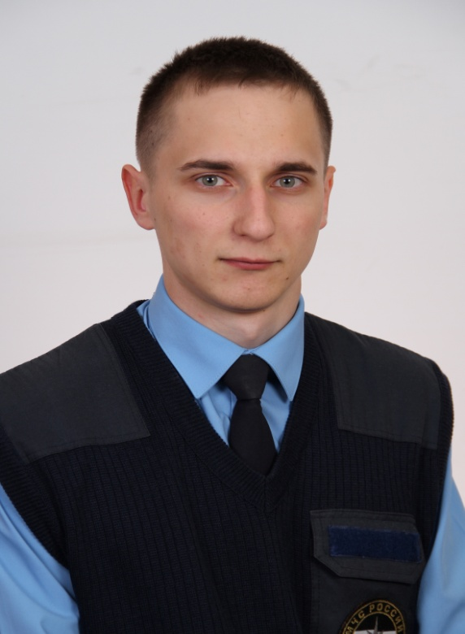
В соответствии с Положением о Доске почётных выпускников Уральского института ГПС МЧС России, утвержденным приказом начальника института от 21.02.2014 № 132, на Доске почётных выпускников размещаются данные о выпускниках (курсантах и студентах), добившихся отличных показателей в учёбе, служебно-боевой подготовке, принимавших активное участие в спортивной, общественной и творческой жизни института.
ИСЛЯМОВ
Булат Фираидович – выпускник ФПБ
ПЕЛЕВИН
Владимир Сергеевич – выпускник ФТБ
ПОРТНОВ
Алексей Юрьевич – выпускник ФУиКБ

Slide 3
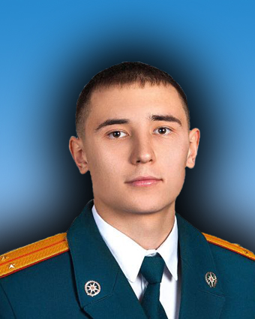
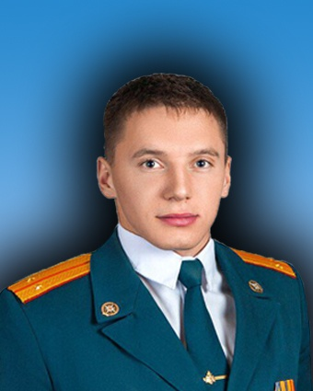
В соответствии с Положением о Доске почётных выпускников Уральского института ГПС МЧС России, утвержденным приказом начальника института от 21.02.2014 № 132, на Доске почётных выпускников размещаются данные о выпускниках (курсантах и студентах), добившихся отличных показателей в учёбе, служебно-боевой подготовке, принимавших активное участие в спортивной, общественной и творческой жизни института.
ТАУАФИЕВ
Тимур Маратович – выпускник ФПБ
ТЕЛЬНОВ
Александр Михайлович – выпускник ФПБ
ШУТОВ
Дмитрий Алексеевич – выпускник ФТБ

